Slide 1
Деревья

Slide 2
Содержание:
Словарь
Загадки
Скажи наоборот
Назови дерево ласково
Пальчиковая гимнастика
Четвертый лишний
Скажи по-другому
Об авторе

Slide 3
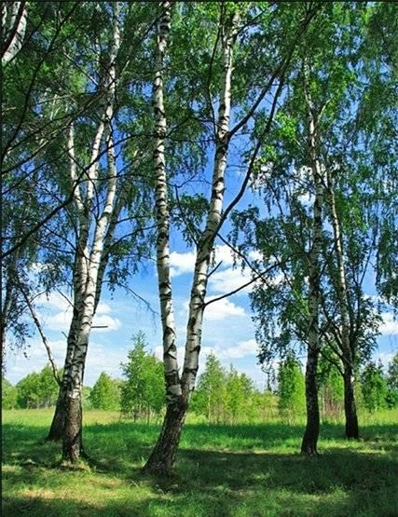
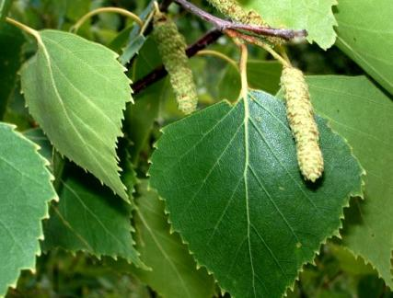
Берёза

Slide 4
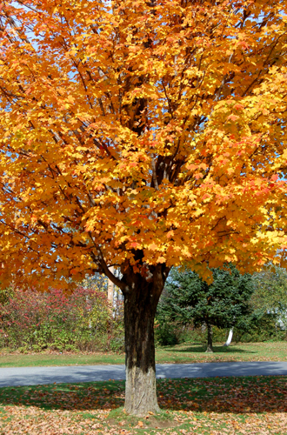
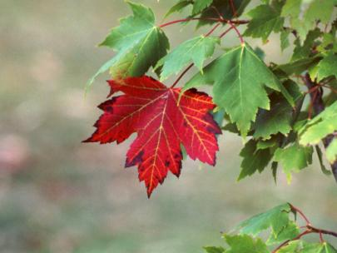
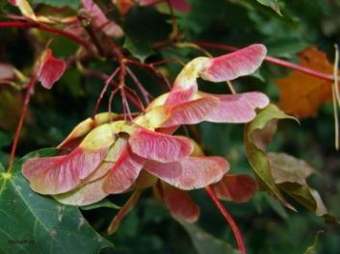
Клён

Slide 5
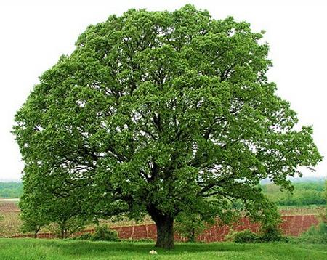
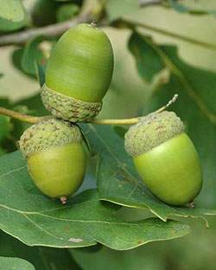
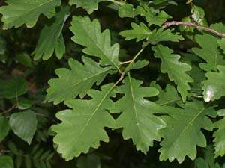
Дуб

Slide 6
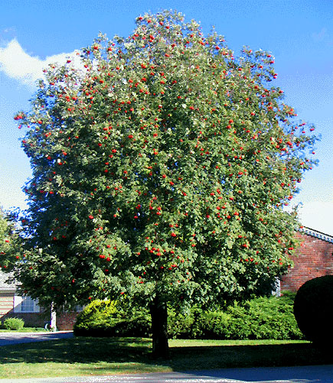
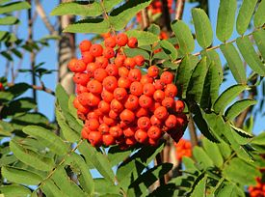
Рябина

Slide 7
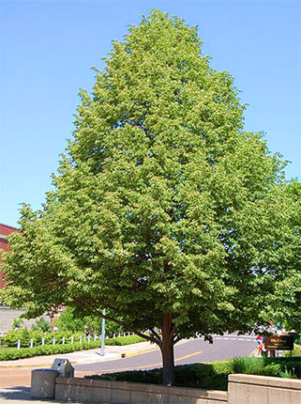
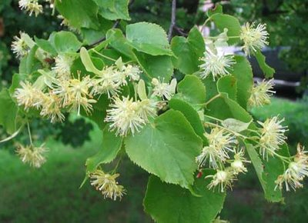
Липа

Slide 8
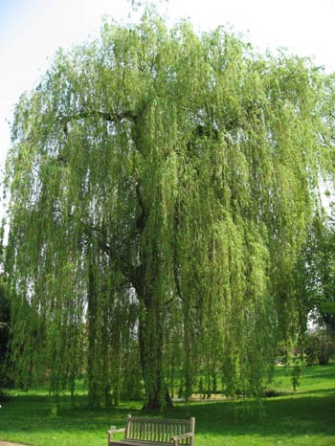
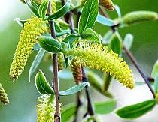
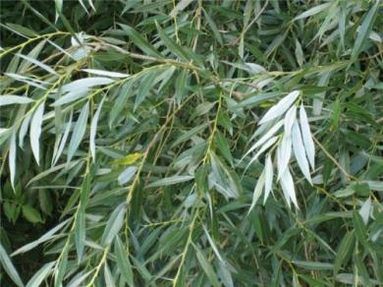
Ива

Slide 9
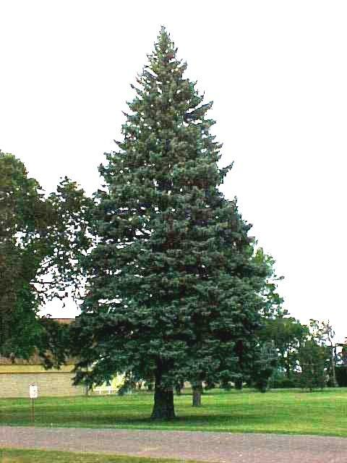
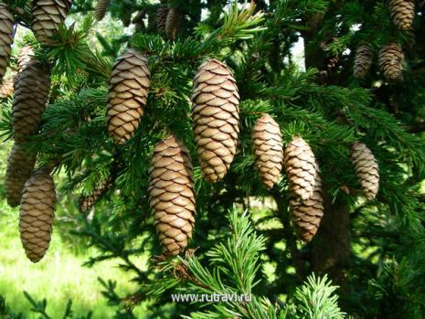
Ель

Slide 10
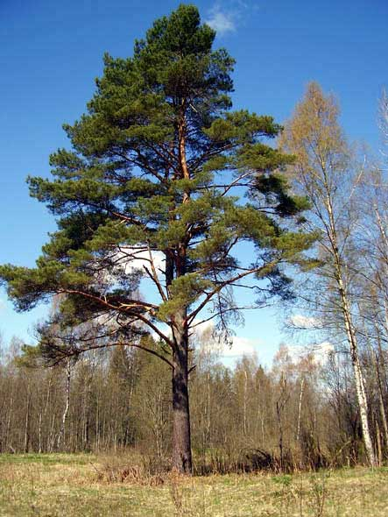
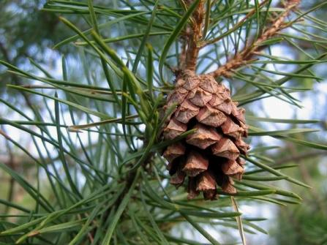
Сосна

Slide 11
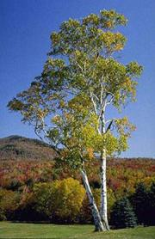
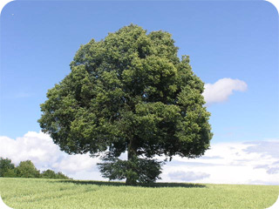
Загадки
Не заботясь о погоде,
В сарафане белом ходит,
А в один из теплых дней
Май сережки дарит ей.
береза
Я из крошки-бочки вылез,
Корешки пустил и вырос,
Стал высок я и могуч,
Не боюсь ни гроз, ни туч.
Я кормлю свиней и белок —
Ничего, что плод мой мелок.
дуб

Slide 12

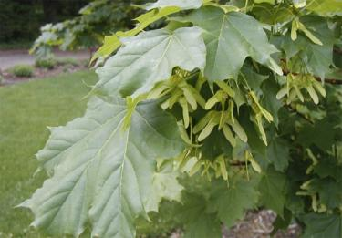
С моего цветка берёт
Пчёлка самый вкусный мёд.
А меня все ж обижают,
Шкурку тонкую сдирают.
липа
Каждый год на нем с охотой
Вырастают вертолеты.
Жаль, что каждый вертолет
На всего один полет.
клён

Slide 13
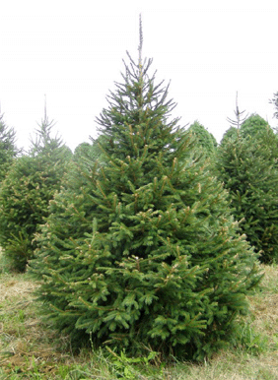
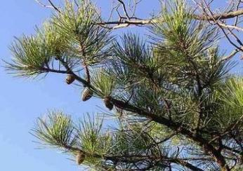
Я прихожу с подарками,
Блещу огнями яркими,
Нарядная, забавная,
На Новый год я главная.
ель
У меня длинней иголки,
Чем у ёлки.
Очень прямо я расту
В высоту.
сосна

Slide 14
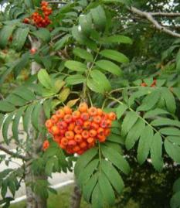
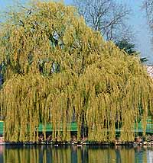
Весною зеленела,
Летом загорала,
Осенью надела
Красные кораллы.
рябина
Кудри в речку опустила
И о чём-то загрустила,
А о чём она грустит,
Никому не говорит.
ива

Slide 15
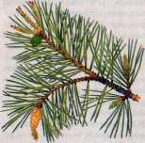
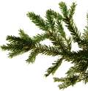
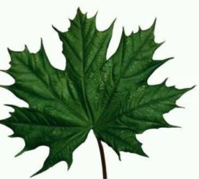
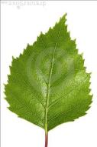
Скажи наоборот
У сосны иголки длинные, а у елки…
короткие
У клена листья большие, а у березы…
маленькие

Slide 16
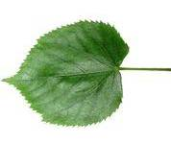

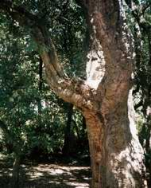
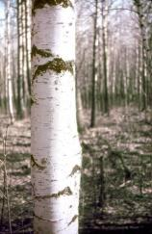
У липы лист широкий, а у ивы…
узкий
У дуба ствол толстый, а у березы…
тонкий

Slide 17
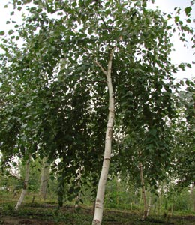
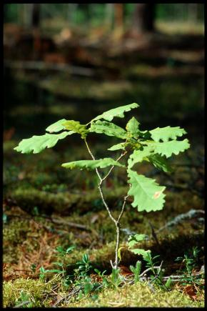
Назови дерево ласково
Береза -…
Дуб -…
березка, березонька
дубок, дубочек

Slide 18
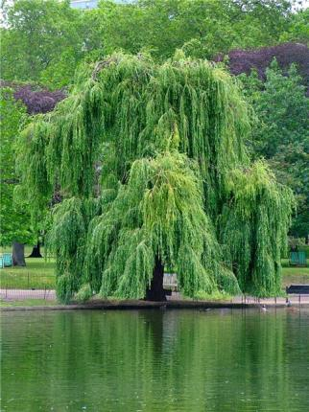
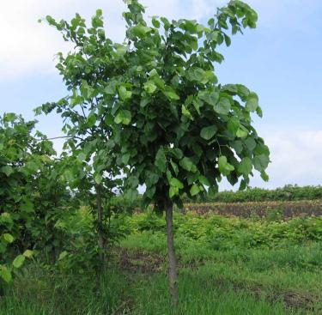
Липа -…
Ива -…
липка, липонька
ивушка

Slide 19
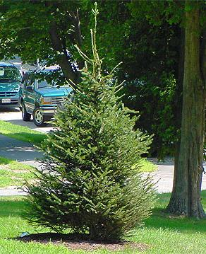
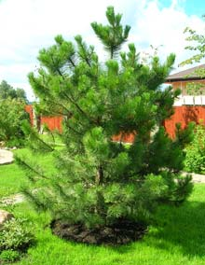
Ель -…
Сосна -…
ёлочка
сосенка

Slide 20
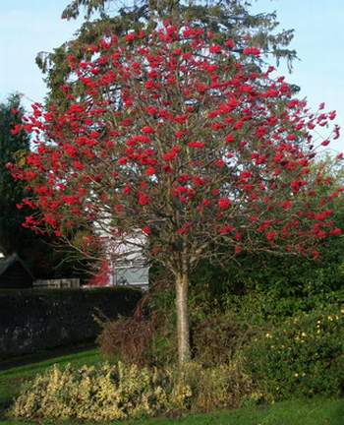
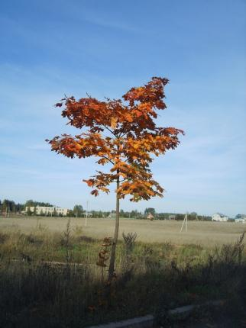
Рябина -…
Клён -…
рябинка, рябинушка
кленок, кленочек

Slide 21
Осенние листья
Раз, два, три, четыре, пять, Загибать пальчики, начиная с большого
Будем листья собирать. Сжимать и разжимать кулачки
Листья березы, Загибать пальчики, начиная с большого
Листья рябины,
Листики тополя,
Листья осины,
Листики дуба мы соберем,
Маме осенний букет отнесем. «Шагать» по столу средним
и указательным пальчиками

Slide 22
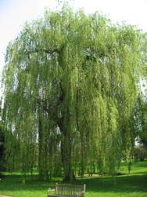


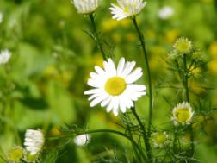

Четвертый лишний
Что здесь лишнее? Почему?

^{Я сам!}
Дальше

Slide 23
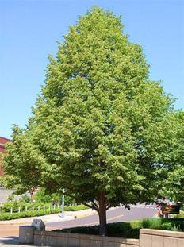

Что здесь лишнее? Почему?

^{Я сам!}

Slide 24
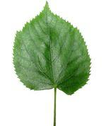
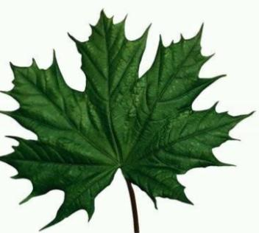
Скажи по-другому
Лист липы - …
липовый лист
Лист клёна -…
кленовый лист

Slide 25
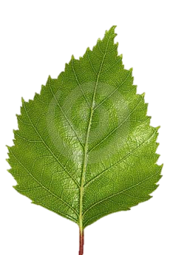
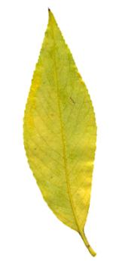
Лист берёзы-…
берёзовый лист
Лист ивы-…
ивовый лист

Slide 26
Иголки сосны-…
сосновые иголки
Иголки ели-…
еловые иголки

Slide 27
Презентацию подготовила
учитель-логопед МБДОУ ДС
№ 37 «Мальвинка»
Аксютина Татьяна Александровна
Использованы ресурсы поисковой системы Google
г. Смоленск

